Slide 1
1. Introdução

Slide 2
Objetivos
• Apresentar os objetivos da disciplina de Economia Internacional
• Discutir a relação comércio internacional – crescimento económico
• Apresentar as tendências recentes dos fluxos de comércio internacional

Slide 3
Bibliografia
World Trade Organization (2014); World Trade Report 2015 – Speeding up trade: benefits and challenges of implementing the WTO Trade Facilitation Agreement, The world economy and trade in 2014 and early 2015, páginas 12 a 29
https://www.wto.org/english/res_e/booksp_e/world_trade_report15_e.pdf

Slide 4
Conteúdo
1.1. Objetivos da "Economia Internacional"
1.2. Fluxos e tendências do comércio internacional

Slide 5
1.1. Objetivos da "Economia Internacional"
(Ver programa da disciplina)

Slide 6
1.2. Fluxos e tendências do comércio internacional
→ O comércio internacional permite manter elevados níveis de acumulação de capital reforçando a tendência para a igualização da remuneração do investimento (teorema da igualização do preço dos fatores)
→ O comércio internacional incentiva a inovação (learning-by-doing; alargamento do mercado; spillovers; economias de escala)
→ O comércio internacional estimula a adoção de enquadramentos instituicionais competitivos (transparência, regras técnicas, subsídios, direitos de propriedade)

Slide 7
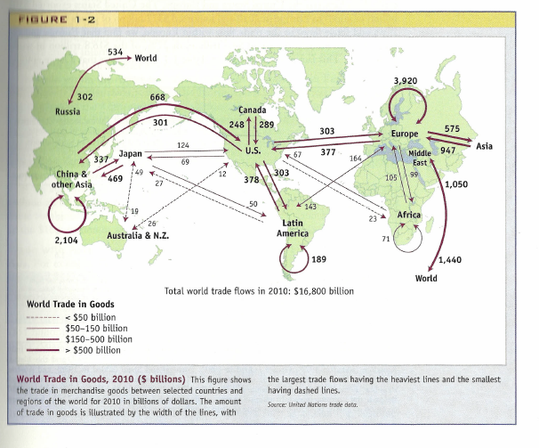
1.2. Fluxos e tendências do comércio internacional (cont.)

Slide 8
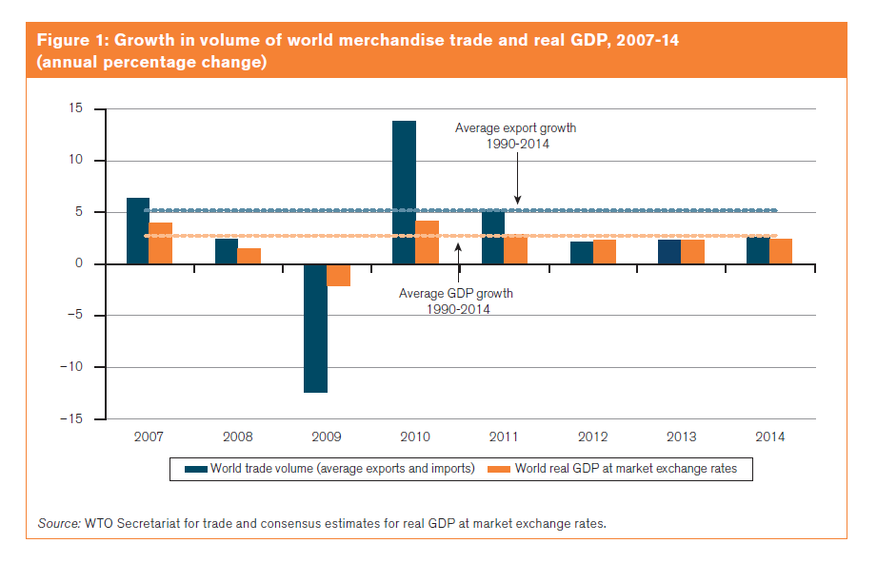
1.2. Fluxos e tendências do comércio internacional (cont.)

Slide 9
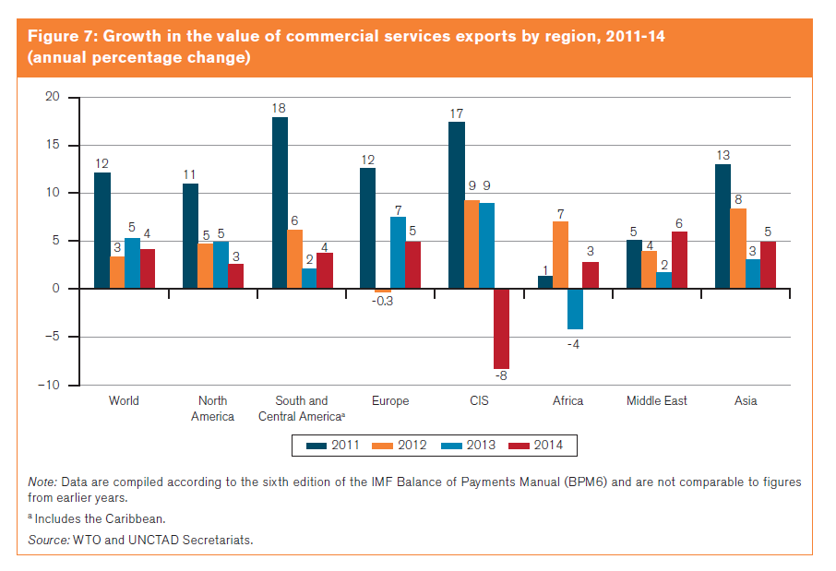
1.2. Fluxos e tendências do comércio internacional (cont.)

Slide 10
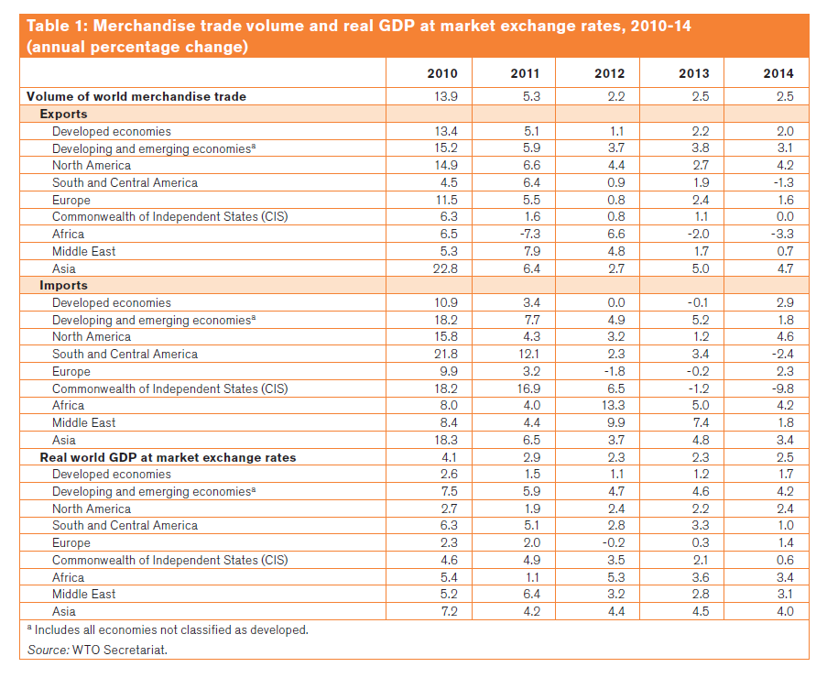
1.2. Fluxos e tendências do comércio internacional (cont.)

Slide 11
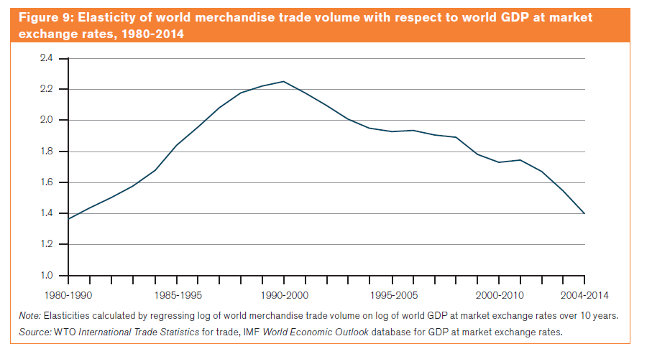
1.2. Fluxos e tendências do comércio internacional (cont.)

Slide 12
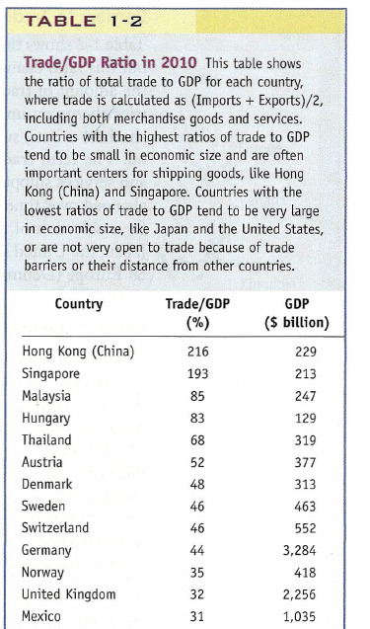
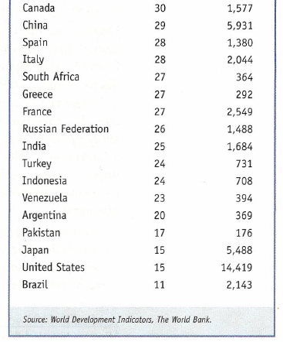
1.2. Fluxos e tendências do comércio internacional (cont.)

Slide 13
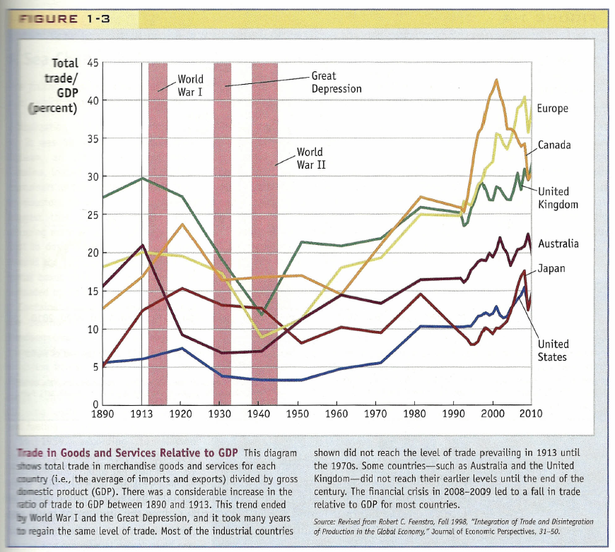
1.2. Fluxos e tendências do comércio internacional (cont.)

Slide 14
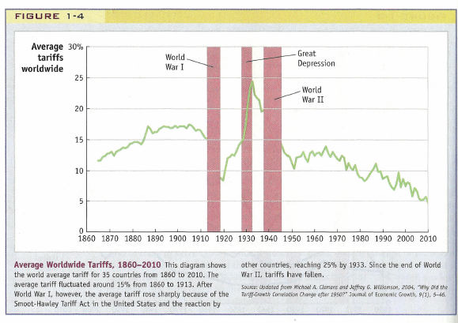
1.2. Fluxos e tendências do comércio internacional (cont.)

Slide 15
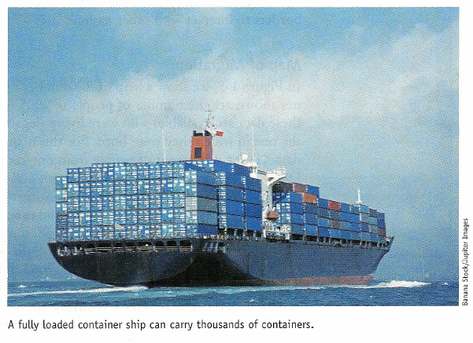
1.2. Fluxos e tendências do comércio internacional (cont.)

